Slide 1
Patrones Creacionales
Andres Felipe Florez Paternina
Andres Felipe Castro Monsalve

Slide 2
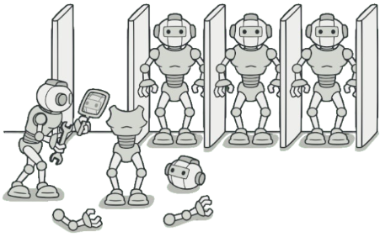
Prototype
El patrón de diseño Prototype es un enfoque en la programación orientada a objetos que permite la creación de nuevos objetos a partir de un prototipo preexistente. En lugar de instanciar una nueva clase desde cero, se clona un objeto ya existente, lo que puede mejorar el rendimiento y la eficiencia cuando la creación de instancias es costosa o compleja.

Slide 3
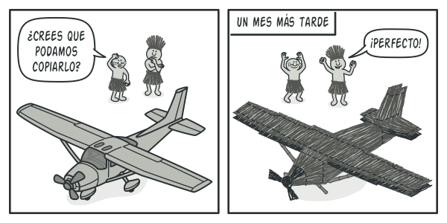
Problema Común
Cuando se requiere copiar un objeto, el enfoque tradicional consiste en crear una nueva instancia de la misma clase y transferir los valores de sus atributos. Sin embargo, algunos atributos pueden ser privados e inaccesibles, lo que impide una clonación completa. Además, el proceso de copia requiere conocer la clase concreta del objeto, lo que introduce una dependencia innecesaria en el código. En ciertos casos, solo se conoce la interfaz del objeto, pero no su implementación exacta, dificultando la clonación cuando un método acepta sin conocer su clase especifica.
No siempre es posible copiar un objeto “desde fuera”.

Slide 4
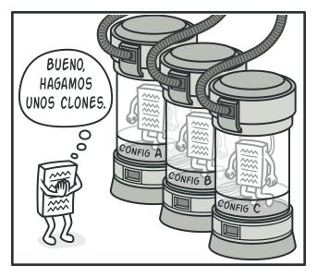
Solución
El patrón de diseño Prototype resuelve estos problemas al delegar la clonación al propio objeto. Establece una interfaz común para los objetos que admiten clonación, permitiendo crear copias sin depender de la clase concreta. La implementación del método “clone()” dentro de la clase permite copiar atributos, incluidos los privados. Además, los prototipos prefabricados ofrecen una alternativa eficiente a la creación de nuestras instancias, facilitando la reutilización de objetos configurados previamente.
Los prototipos prefabricados pueden ser una alternativa a las subclases.

Slide 5
Características
Conceptuales
Técnicas
Se basa en clonar objetos existentes.
Evita al acoplamiento entre clases.
Usa prototipos como modelos preconfigurados.
Es una alternativa a la herencia.
Reduce la complejidad en objetos costosos.
Útil para crear variaciones sin muchas subclases.
Se inspira mas en biología que en producción masiva.
Usa una interfaz con un modelo clone().
Las clases deben copiar sus valores internamente.
Pueden tener un registro de prototipos.
Soporta clonación en jerarquías de clases.
Permite clonación superficial o profunda.
Se combina fácilmente con otros patrones.
No necesita herencia, solo una interfaz común.

Slide 6
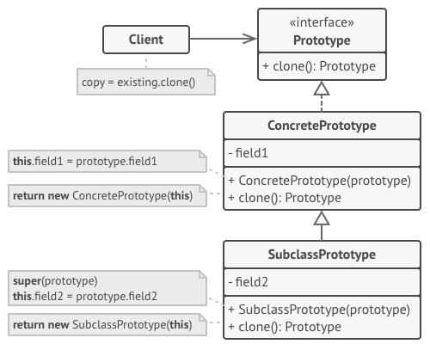
Estructura de Prototype
1. Interfaz del Prototype:
Declara el método clonar() que todas las clases deben implementar.
2. ConcretePrototype (Clases concretas)
Implementan el método clone() para crear una copia exacta del objeto actual y copia los valores de sus propios campos.
3. Client (Cliente)
Solicita al objeto Prototype existente que se clone y obtiene una nueva copia sin conocer la clase concreta del objetivo original.

Slide 7

Aplicabilidad (Como utilizarlo)
Cuando tu código no deba depender de las clases concretas de objetos que necesites copiar.
Cuando quieras reducir la cantidad de subclases que solo se diferencian en la forma en que inicializan sus respectivos objetos. Puede ser que alguien haya creado estas subclases para poder crear objetos con una configuración especifica.

Slide 8

Como Implementarlo
Crear la interfaz del prototipo Declara el método clonar() para que todas las clases puedan clonarse de forma uniforme.
Constructor de copia Cada clase debe tener un constructor especial que reciba un objeto de su misma clase y copie sus datos. Si hay herencia, la subclase debe llamar al constructor del padre.
Implementar el método clonar() Cada clase sobrescribe clonar() y retorna una nueva instancia usando su constructor de copia.
Registro de prototipos Crea una clase que almacene prototipos ya configurados. El cliente puede pedir un clon sin saber cómo se crea.

Slide 9
Pros y Contras
Pros
Contras
Puedes clonar objetos sin acoplarlos a sus clases concretas.
Puedes evitar un código de inicialización repetido clonando prototipos prefabricados.
Clonar objetos complejos con referencias circulares puede resultar complicado
Puedes crear objetos complejos con más facilidad.
Obtienes una alternativa a la herencia al tratar con preajustes de configuración para objetos complejos.
Clonar objetos complejos con referencias circulares puede resultar complicado

Slide 10
Conclusion
El patrón de diseño Prototype se reconoce como una estrategia eficaz para la creación de objetos cuando se requiere eficiencia y rapidez, especialmente en contextos donde la instanciación tradicional resulta costosa. Este patrón permite que un objeto pueda clonarse, generando nuevas instancias a partir de uno ya existente, lo cual favorece la optimización de recursos y mejora el rendimiento general del sistema. Asimismo, promueve una arquitectura más flexible al reducir la dependencia del código frente a clases concretas. No obstante, su correcta implementación puede representar un desafío técnico cuando los objetos contienen referencias complejas, ya que se necesita una clonación profunda para evitar efectos no deseados en las copias.

Slide 11

Ejemplo Practico en Python
Crear juguetes copiando un modelo original
Supongamos que tenemos un juguete original (por ejemplo, un osito) y queremos hacer copias de ese osito sin tener que construirlo desde cero cada vez.
Objetivo:
Mostrar cómo copiar un objeto ya hecho.
Usar copy para hacer clones (copias).
Fácil de entender: sin clases complicadas, ni referencias circulares.

